Slide 1
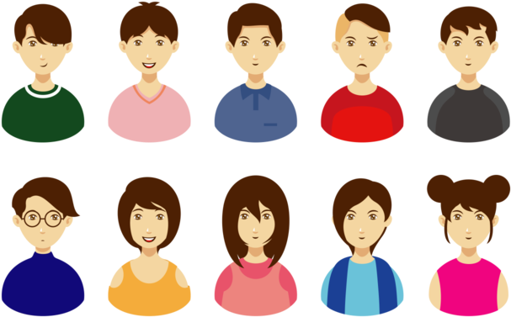
Canal Favorito de Comunicación:
Todas las redes sociales y comunicaciones por internet.
Herramientas para realizar el trabajo:
Todo tipo de dispositivos que tengan una conexión a internet y que puedan realizar una comunicación con una o mas personas.
Responsabilidades laborales:
poder revisar y estar al pendiente de las comunicaciones y que se puedan llevar a cabo de manera fluida y que no existan interrupciones en las mismas.
Su trabajo se mide en función de:
En las capacidades que pueda demostrar la persona para el trabajo, conocimientos adquiridos con el tiempo y su desarrollo.
Puesto:
Licenciatura en Derecho
Su superior es:
Aquella persona que realiza las acciones necesarias para poder hacer que el trabajo se realice de manera adecuada y siempre como equipo.
Metas u objetivos:
Poder realizar el trabajo de manera profesional y que siempre quede satisfecho el cliente en todo el proceso que conlleve
Edad:
20 años en adelante
Nivel máximo de estudios:
Licenciatura
Obtiene información a través de:
De toda la información recolectada por los usuarios y clientes que requieran de los servicios.
Dificultades principales:
Falta de información por parte del usuario así como información omitida por los mismos.

